Slide 1

Leren zonder drempels
Flexibel het onderwijs volgen

Slide 2
Leren zonder drempels
De lerende heeft regie op de eigen leer- en ontwikkelroute en ervaart geen administratieve drempels.
Doorlopend het beste onderwijs
De lerende krijgt doorlopend het beste onderwijs. Onderwijs dat actueel is en van hoge kwaliteit.
Twee
beloftes
van Npuls
AI en data waarde(n)vol in te zetten
De lerende en onderwijsprofessional gebruiken AI verantwoord en veilig. AI en data worden waardevol ingezet.
En daarbij beloven we...

Slide 3
Leren zonder drempels

Slide 4
Flexibel het onderwijs volgen
Om blijvend mee te kunnen bewegen met de snelle veranderingen in de arbeidsmarkt en samenleving, is het van belang dat lerenden zich kunnen ontwikkelen op een manier die bij hen past. Daarvoor is een wendbaar georganiseerd onderwijssysteem nodig.
Met alle mbo-scholen, hogescholen en universiteiten werken we hiervoor aan één onderwijsruimte, waarin we op een slimme manier een verscheidenheid aan leerroutes mogelijk maken. Daardoor krijgen lerenden meer regie over hun eigen leer- en ontwikkelroute en komen ze geen (administratieve) drempels tegen.
Om dit waar te maken werken we aan gezamenlijke afspraken en collectieve voorzieningen. Zo maken de onderwijsinstellingen in Npuls gezamenlijk het flexibel volgen van onderwijs mogelijk.

Slide 5

Ambitie Leren zonder drempels
Lerenden kiezen zelf hoe zij kennis en vaardigheden opdoen in een wereld die continu verandert. Onze oplossingen zijn ontworpen om lerenden te helpen zich flexibel te bewegen tussen de drie verschillende onderwijssectoren en de arbeidsmarkt.
Om die flexibiliteit mogelijk te maken, werken we aan één onderwijsruimte. Hierin worden verschillende leerroutes gefaciliteerd die inspelen op de behoeften van de lerende, onderwijsinstellingen en arbeidsmarkt.
Zo bouwen we samen met onderwijsinstellingen aan een gezamenlijke, digitale infrastructuur met innovatieve oplossingen zoals eduID, eduwallet en microcredentials.

Slide 6
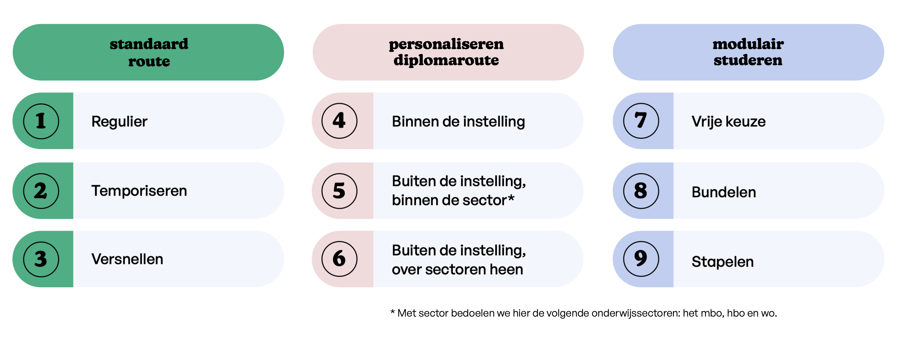
Leer- en ontwikkelroutes

Slide 7
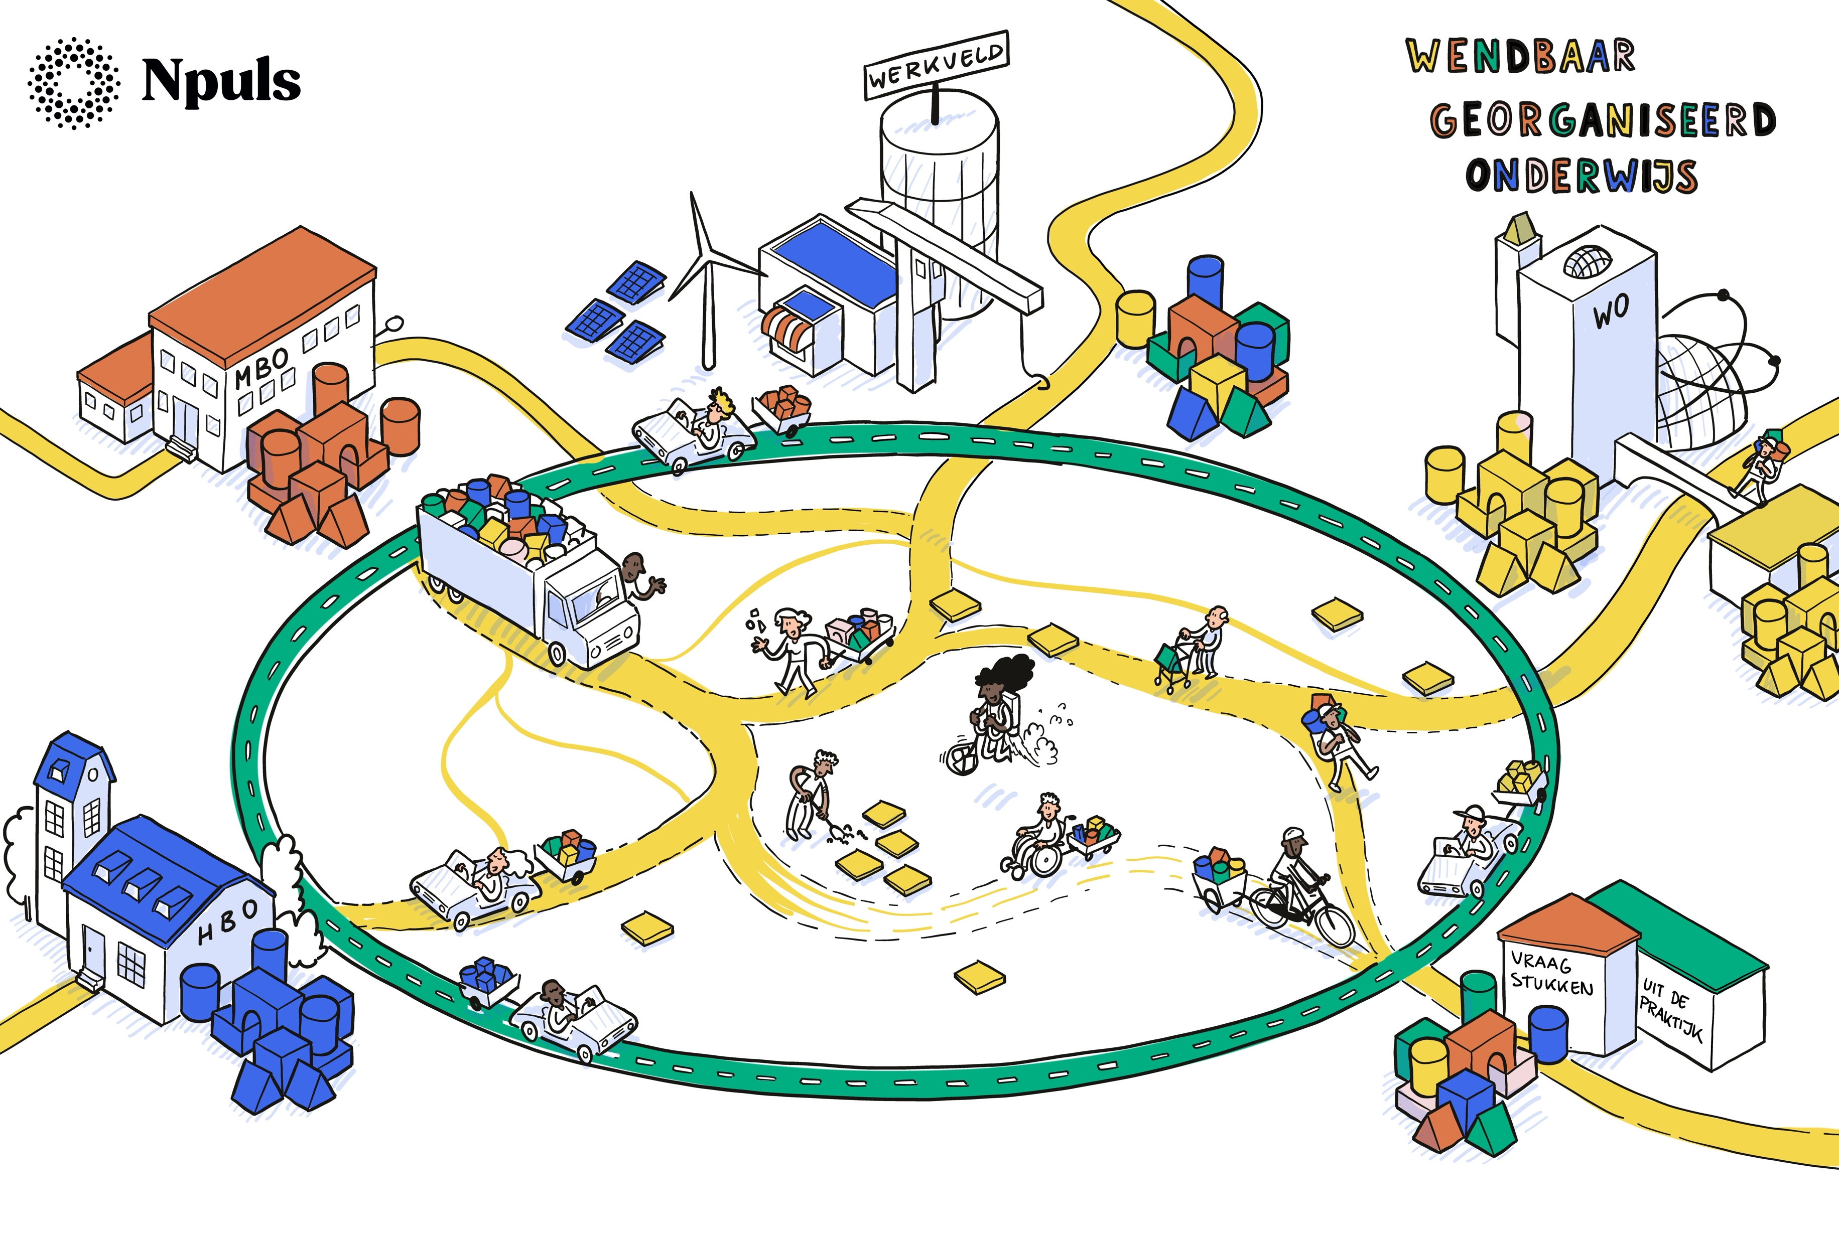

Slide 8
Waarom de beweging naar wendbaar?
De uitdagingen op de arbeidsmarkt, in de maatschappij en de veranderingen in behoeften van lerenden vragen om een verandering in het onderwijssysteem, waarbij wendbaar het sleutelwoord is. De redenen om mee te bewegen als onderwijsinstelling zijn divers. Een paar voorbeelden:
→ Aansluiting bij de arbeidsmarkt
De arbeidsmarkt verandert snel door technologische ontwikkelingen en globalisering. Wendbaar onderwijs kan beter inspelen op actuele vaardigheden en behoeften, waardoor lerenden beter voorbereid zijn op de veranderende praktijk.
→ Leven lang ontwikkelen (LLO) stimuleren
Door onderwijs meer wendbaar aan te bieden, kunnen mensen op elk moment in hun leven terugkeren naar de onderwijsinstelling om zich bij te scholen of om te scholen. Dit draagt bij aan een cultuur van leven lang ontwikkelen, wat cruciaal is in een wereld waarin functies en vereiste vaardigheden snel veranderen.
→ Meer maatwerk voor studenten
Wendbaar onderwijs stelt instellingen in staat om het onderwijsaanbod aan te passen aan individuele leerbehoeften. Lerenden kunnen hun eigen leerroute bepalen. Ze krijgen meer keuzemogelijkheden en kunnen zicht richten op onderwerpen die voor hen relevant zijn.
→ Sneller reageren op technologische innovaties
Wendbare curricula maken het mogelijk om sneller nieuwe technologische ontwikkelingen in te bedden in het onderwijs. Dit zorgt ervoor dat lerenden altijd werken met up-to-date kennis en tools.
→ Beter combineren van werk en studie
Voor veel mbo-, hbo- en wo-studenten is werken naast studeren een noodzaak. Flexibilisering biedt lerenden de kans om hun studie beter te combineren met werk of andere verplichtingen, bijvoorbeeld door keuze in tijd en plaats van leren, of door te temporiseren.
→ Toegankelijkheid en inclusie
Wendbaar onderwijs maakt het voor een breder scala aan lerenden mogelijk om deel te nemen aan het onderwijs, waaronder lerenden met zorgverplichtingen, een beperking, of degenen die op een afstand van de onderwijsinstelling wonen. Doordat het meer maatwerk biedt zou eventuele uitval ook beter voorkomen kunnen worden.
→ Innovatie in onderwijsvormen
Wendbaar onderwijs biedt ruimte voor nieuwe vormen van onderwijs, zoals blended learning, online modules, of praktijkgerichte projecten. Dit zorgt voor meer afwisseling en kan leiden tot effectievere en inspirerende leerervaringen. Ook kunnen nieuwe vormen en wendbaar onderwijs oplossingen bieden bij dalende studentaantallen of personele krapte.
→ Vergroten van internationale concurrentiepositie
Wendbare en toekomstbestendige onderwijsprogramma’s kunnen de internationale aantrekkingskracht van onderwijsinstellingen vergroten. Door in te spelen op de behoeften van internationale studenten en bedrijven kan
Nederland een voorloper worden in innovatief en wendbaar onderwijs
in en dwars door het mbo, hbo en wo.

Slide 9

Gedeeld beeld onderwijsinstellingen
over de beweging naar wendbaar
Inspelen op behoeftes van lerenden, arbeidsmarkt en maatschappij.
Zowel voor de initiële student als de LLO-doelgroep.
Mogelijkheden voor temporiseren, versnellen, verbreden, verdiepen en personaliseren middels een aangepaste volgorde.
Keuzes binnen en buiten de eigen onderwijsinstelling, regio en zelfs landsgrenzen.
Harmonisatie van processen en systemen is nodig. Net zoals standaardisatie, een gemeenschappelijke taal, en afstemming tussen Nederlandse en Europese standaarden.
Vraagt aandacht voor alle veranderkundige aspecten.
Vanuit collectiviteit het verhaal vertellen en duiden. Samenwerken en van elkaar leren.

Slide 10
Onderwerpen
Leren zonder drempels

Slide 11
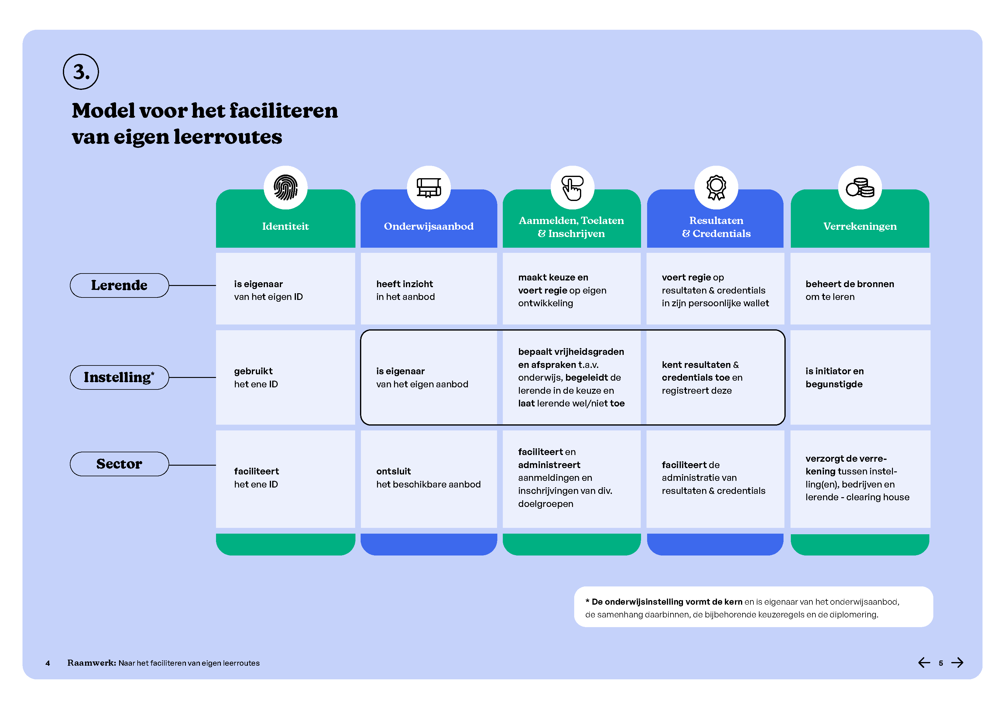





Notes:
Pauline

Slide 12






Identiteit
Ontsluiten onderwijs-aanbod
Aanmelden, inschrijven, intekenen
Resultaten en credentials
Verreken-ingen
Sectoropgave en werkplaats

Slide 13
Identiteit
Een eduID geeft lerenden toegang tot alle onderwijsapplicaties en -middelen bij alle instellingen waar zij onderwijs volgen.
Instellingen kunnen hiermee makkelijk en veilig toegang beheren tot hun applicaties.
Daarom werken we aan:
eduID
Ontsluiten
onderwijs aanbod
Lerenden kunnen informatie over al het beschikbare onderwijsaanbod gemakkelijk vinden en vergelijken.
Instellingen kunnen hun aanbod en voorwaarden gemakkelijk delen met iedereen die zich wil ontwikkelen.
Daarom werken we aan:
OKE
OKx
OOAPI
SURFeduhub
Aanmelden, inschrijven, intekenen
Eén gestandaardiseerde manier maakt het eenvoudig voor alle lerenden om zich aan te melden voor zowel gehele opleidingen als kleinere onderwijsonderdelen.
Instellingen kunnen hiermee gemakkelijk lerenden laten aanmelden, inschrijven en intekenen op onderwijs.
Daarom werken we aan:
AII en EduXchange
Resultaten en credentials
Lerenden kunnen al hun resultaten en credentials op één plek bewaren. Zo kunnen ze deze makkelijk delen en zelf bepalen met wie ze dat doen.
Instellingen en werkgevers kunnen snel verifiëren of lerenden beschikken over de juiste kennis en vaardigheden.
Daarom werken we aan:
Eduwallet
Microcredentials
Verrekeningen
Lerenden kunnen zonder extra administratieve last een onderdeel volgen bij een andere onderwijsinstelling.
Afhandeling van betalingen gaat automatisch tussen financiële afdelingen onderling van verschillende onderwijsinstellingen.
Daarom werken we aan:
AII

Slide 14
Aan de slag!
Samen zelf doen

Slide 15

Identiteit Alle lerenden maken gedurende hun gehele leven gebruik van één identiteit, waarmee zij toegang krijgen tot onderwijsapplicaties en -middelen bij alle instellingen waar zij onderwijs volgen.
→ Get Connected pijler 3 en inzet adoptieteam eduID
Ontsluiten onderwijsaanbod Voor alle lerenden in het vervolgonderwijs is informatie over het onderwijsaanbod verzameld en beschikbaar (inclusief de samenhang daarbinnen en keuzeregels voor onderdelen).
→ Implementatie OKE
Vaststellen OKx
Get Connected pijler 1 en inzet adoptieteam OOAPI
Aanmelden, inschrijven en intekenen Alle lerenden melden zich op gestandaardiseerde manier aan voor zowel gehele opleidingen als andere onderwijsonderdelen.
→ Get Connected pijler 1 en inzet adoptieteam OOAPI

Slide 16

Resultaten & credentials Alle lerenden kunnen hun resultaten en bewijzen daarvan (credentials) zelfstandig bewaren en ontsluiten, ook na hun studie. Lerenden kunnen daarbij kleine afgebakende eenheden onderwijs volgen, waarvan de waarde (h)erkend wordt.
Gezamenlijk doorbouwen aan microcredentials mbo, hbo en wo
Coaching en advies microcredentials, adoptieteam Edubadges
Eduwallet.nl proeftuin en wiki
Eduwallet meedenksessies
Eduwallet pilots met eigen use-cases
Sectoropgave Met alle mbo-scholen, hogescholen en universiteiten werken we hiervoor aan één onderwijsruimte, waarin we op een slimme manier een verscheidenheid aan leerroutes mogelijk maken. Daardoor krijgen lerenden meer regie over hun eigen leer- en ontwikkelroute en komen ze geen (administratieve) drempels tegen.
Gereedheidsscan
Community Leren zonder drempels en Community spotlight
SIG onderwijslogistiek hbo/wo
Leren zonder drempels: aan de slag!

Slide 17
Sectordoelen
Leren zonder drempels

Slide 18



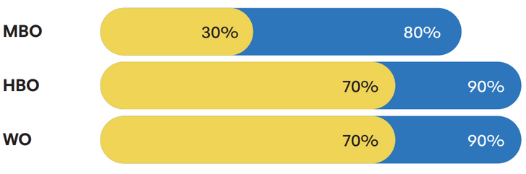
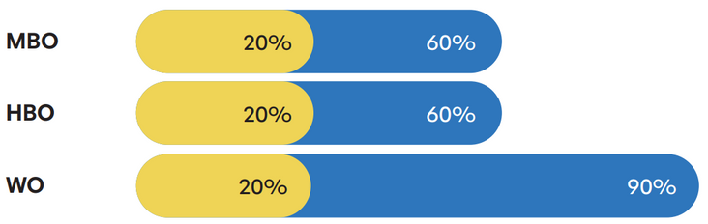
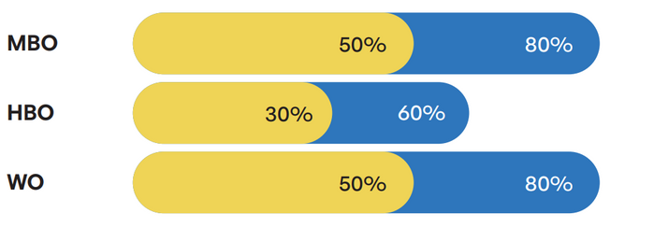

Leren zonder drempels
90% van de onderwijsinstellingen heeft de onderwijs-id voorziening (die gedurende hun hele leven, in het gehele vervolgonderwijs gebruikt kan worden) voor lerenden geadopteerd.
60% van instellingen heeft de voorziening voor het ontsluiten van onderwijsaanbod geadopteerd
Sectorbrede afspraken over vastleggen
curriculuminformatie gemaakt.

Slide 19


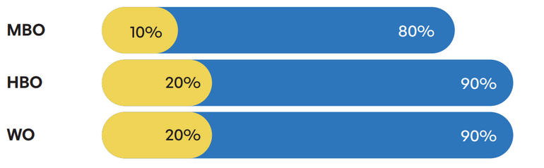
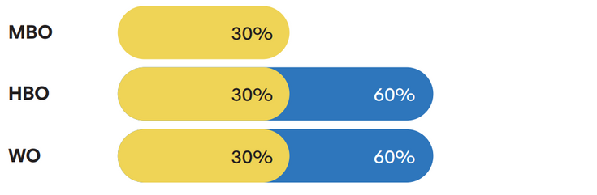
Leren zonder drempels
85% van onderwijsinstellingen heeft de
voorziening voor aanmelden, inschrijven en intekenen geadopteerd.
30% van onderwijsinstellingen heeft een wallet en bijbehorende voorzieningen geadopteerd.

Slide 20


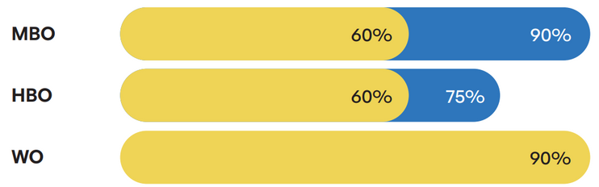
Leren zonder drempels
90% van instellingen ontwikkelt kleine
onderwijseenheden, biedt deze aan, en geeft op eenduidige wijze en volgens afgesproken kwaliteitsniveau credentials uit.
Onderwijsinstellingen werken mee aan het onderzoeken en -indien mogelijk- ontwikkelen van de voorziening voor verrekeningen.

Slide 21
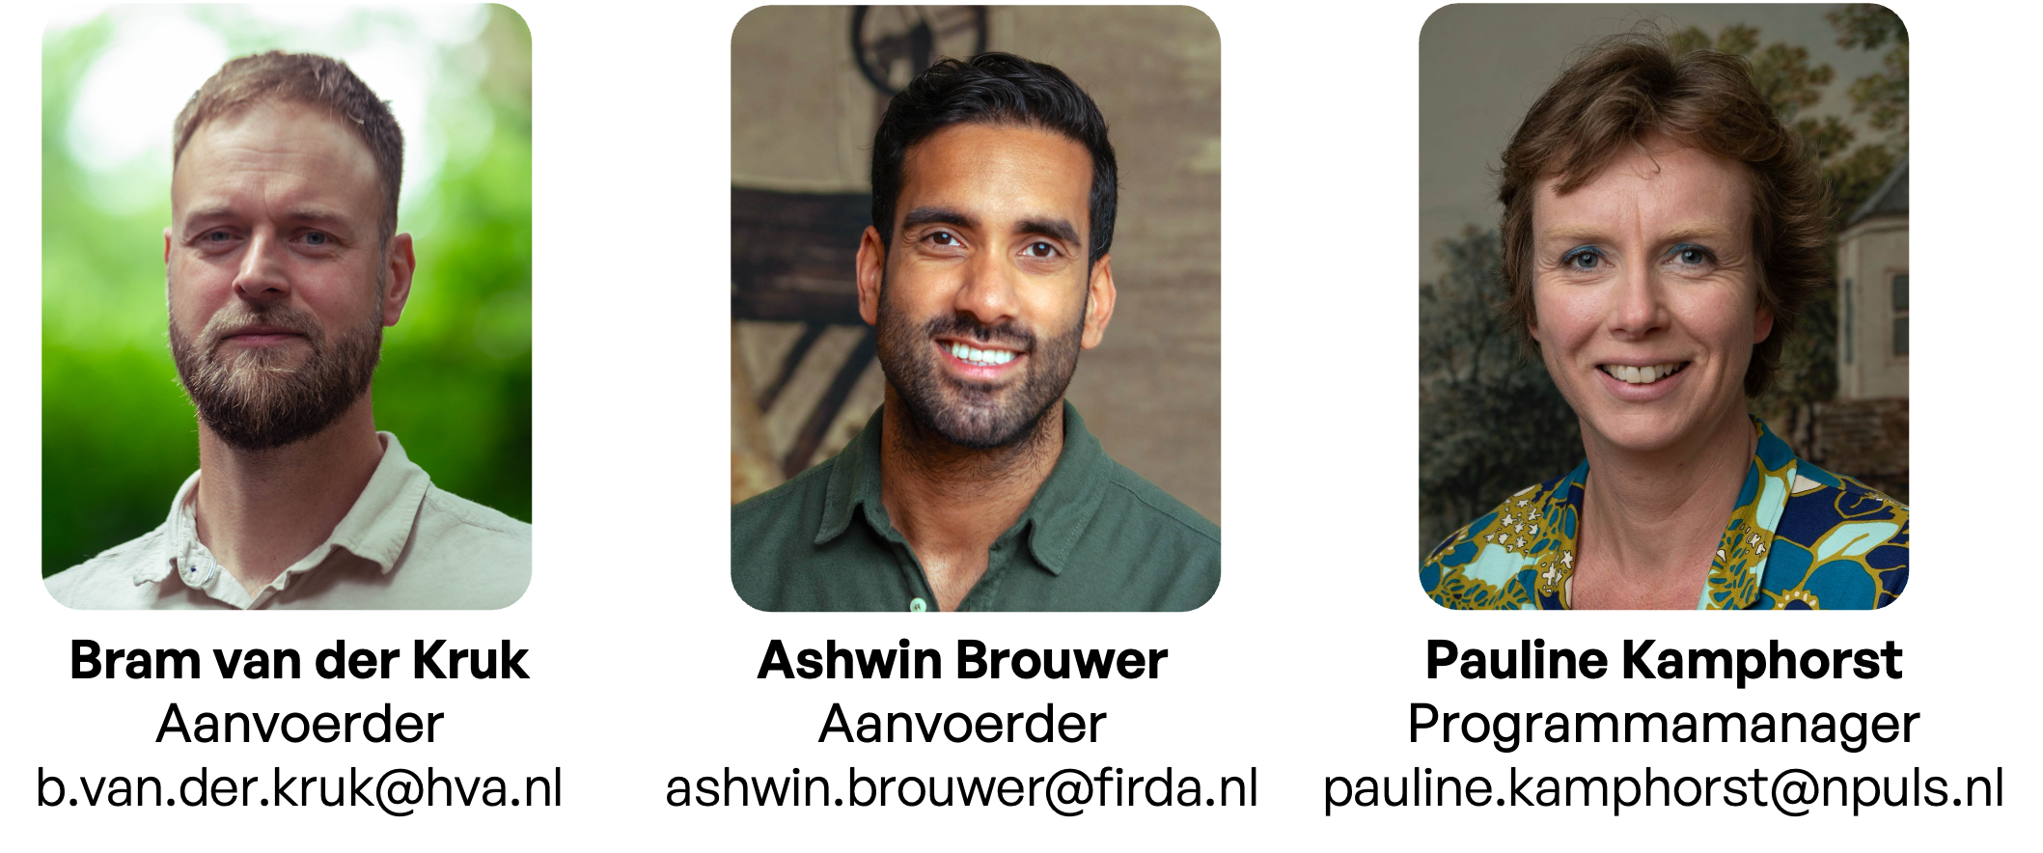
Neem contact op met het team van
Leren zonder drempels

Slide 22
Meer informatie?
npuls.nl

